Slide 1
局域网内即时通信
第二次答辩

Slide 2
01
需求分析工具

Slide 3

Diagram Designer

Slide 4
01
02
支持多种图表类型
自动图表布局
类图、时序图、序列图、通信图、动态图、组件图、对象图、数学表达式…
可以仅通过点击几下鼠标整理好凌乱的图
03
04
开源轻巧
多平台支持
小巧轻便，开源社区资料丰富
可在Windows、Linux、Mac Os、Java Desktop等平台上运行|

Slide 5
02
需求分析方法

Slide 6
我们为什么采用数据流图和数据字典？
没有太多复杂的交互和动作设计
（1）对于用户而言，交互部分只涉及登录和收发信息；
（2）用户动作简洁，只包含登录、接收信息、发送信息、问询；
故使用数据流图和数据字典会更加简洁

Slide 7
我们为什么采用数据流图和数据字典？
2. 数据流向较为复杂且数据流是工程的核心
（1）报文种类多样化，需要特殊的解包和封包；
（2）报文消息会经过服务器的转发、备份、哈希映射和查找；
（3）数据字典能有效的反映出某一处理过程的细节流程和数据内部的联系；
故使用数据流图和数据字典能更直观的反映数据流向和算法流程

Slide 8
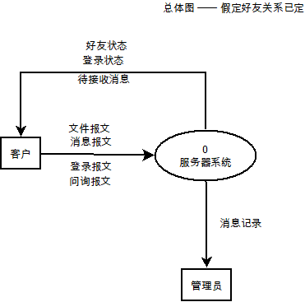
总体图
接收客户与发送客户的数据流向是完全对称的，故我们只画出一位用户；
报文一共有四种：
文件报文
消息报文
登录报文
问询报文
分别对应四种不同的功能
管理员管理后台消息记录

Slide 9
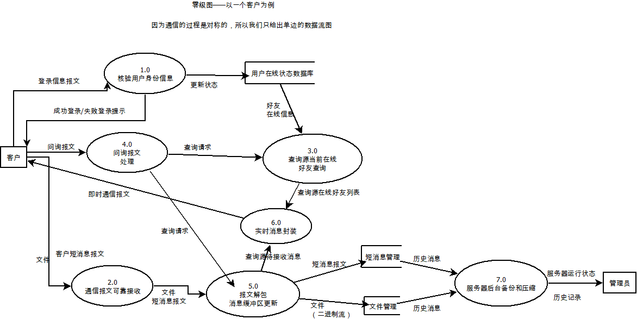
零级图
输入内容：

Slide 10
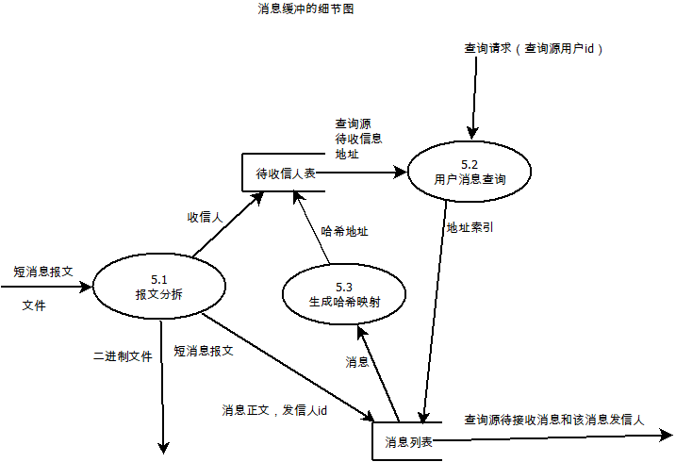
细节图
消息缓冲和查询分为两个线程：
接收线程和查询线程
利用Hash映射来缩短查询时间

Slide 11
03
Answer questions

Slide 12
Thank you
汇报人：温冬

